Slide 1


TRƯỜNG KỸ THUẬT VÀ CÔNG NGHỆ
KHOA CÔNG NGHỆ THÔNG TIN
ĐỒ ÁN KẾT THÚC MÔN
XÂY DỰNG WEBSITE ĐẶT LỊCH SÂN THỂ THAO
Giảng viên hướng dẫn:
Ths. Trịnh Quốc Việt
Sinh viên thực hiện:
Nguyễn Tấn Lợi - 110122014 - DA22TTA
Châu Gia Bảo - 110122034 - DA22TTA
Lê Khánh Đăng - 110122047 - DA22TTA

Slide 2

– Giới thiệu đề tài
Trong bối cảnh nhu cầu thể thao ngày càng tăng
Đặt lịch sân thể thao là nhu cầu phổ biến hiện nay
Cần công nghệ giúp quản lý nhanh và chính xác hơn
Cho nên đề tài hướng đến xây dựng hệ thống web đặt lịch sân

Slide 3
– Lý do chọn đề tài
Xuất phát từ thực tế quản lý sân hiện nay:
Nhu cầu rèn luyện sức khỏe ngày càng cao
Nhiều sân vẫn quản lý thủ công
Dễ trùng lịch, khó theo dõi khách hàng
→ Cần hệ thống đặt lịch trực tuyến

Slide 4
– Ý nghĩa thực tiễn
Hệ thống mang lại lợi ích cho cả hai phía:
Giảm thời gian đặt sân cho người dùng
Nâng cao tính chuyên nghiệp cho chủ sân
Dễ thống kê và mở rộng quy mô

Slide 5
– Mục tiêu đề tài
Đề tài được thực hiện với các mục tiêu chính như sau:
Xây dựng hệ thống đặt lịch sân trực tuyến
Hỗ trợ người dùng thao tác nhanh, thuận tiện
Giúp quản trị viên quản lý hiệu quả

Slide 6
– Đối tượng nghiên cứu
Hệ thống phục vụ hai nhóm đối tượng chính:
Người dùng đặt sân
Quản trị viên hệ thống
Quy trình đặt lịch và quản lý sân

Slide 7
– Phạm vi nghiên cứu
Trong khuôn khổ môn học:
Ứng dụng web
Các sân thể thao phổ biến (bóng đá, …)
Mô phỏng hoạt động thực tế

Slide 8



– Công nghệ sử dụng
Để đảm bảo tính hiện đại và khả năng mở rộng
Frontend: ReactJS
Backend: NodeJS, ExpressJS
CSDL: MongoDB
Kiểm thử: Postman
Triển khai: Docker

Slide 9
– ReactJS
Được sử dụng để xây dựng giao diện người dùng
Xây dựng theo mô hình component
Virtual DOM giúp tăng hiệu năng
Phù hợp ứng dụng web tương tác cao

Slide 10
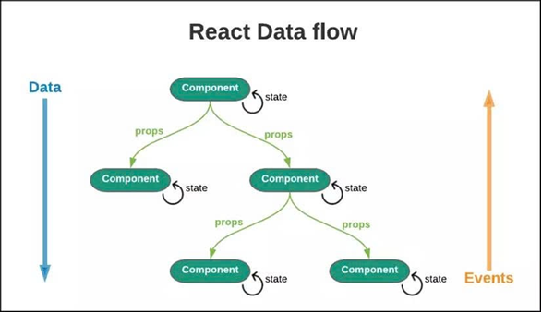

Slide 11
– NodeJS & ExpressJS
Đảm nhiệm xử lý phía máy chủ
NodeJS xử lý JavaScript phía server
Mô hình bất đồng bộ, hiệu năng cao
ExpressJS hỗ trợ xây dựng RESTful API

Slide 12
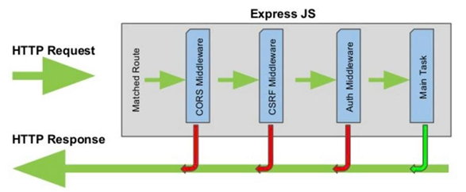
– NodeJS & ExpressJS

Slide 13
– Mô tả bài toán
Bài toán đặt ra từ thực tế vận hành sân
Đặt sân thủ công dễ trùng lịch
Khó kiểm soát khung giờ trống
Thiếu thống kê và báo cáo
→ Cần hệ thống đặt lịch tự động

Slide 14
– Kiến trúc hệ thống
Hệ thống được thiết kế theo mô hình Client – Server
Frontend giao tiếp backend qua API
Backend xử lý nghiệp vụ
MongoDB lưu trữ dữ liệu

Slide 15
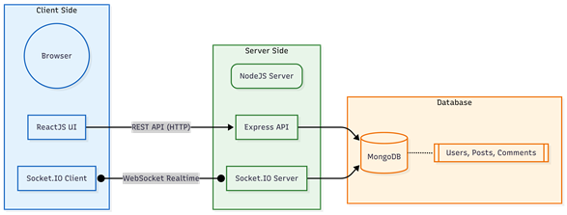
– Kiến trúc hệ thống

Slide 16
– Yêu cầu chức năng (User)
Người dùng có thể thực hiện các chức năng:
Đăng ký, đăng nhập
Xem thông tin sân
Chọn ngày, giờ đặt sân
Thanh toán, đánh giá

Slide 17
– Yêu cầu chức năng (Admin)
Quản trị viên chịu trách nhiệm quản lý hệ thống
Quản lý sân và khung giờ
Quản lý đơn đặt sân
Quản lý người dùng
Thống kê, báo cáo

Slide 18
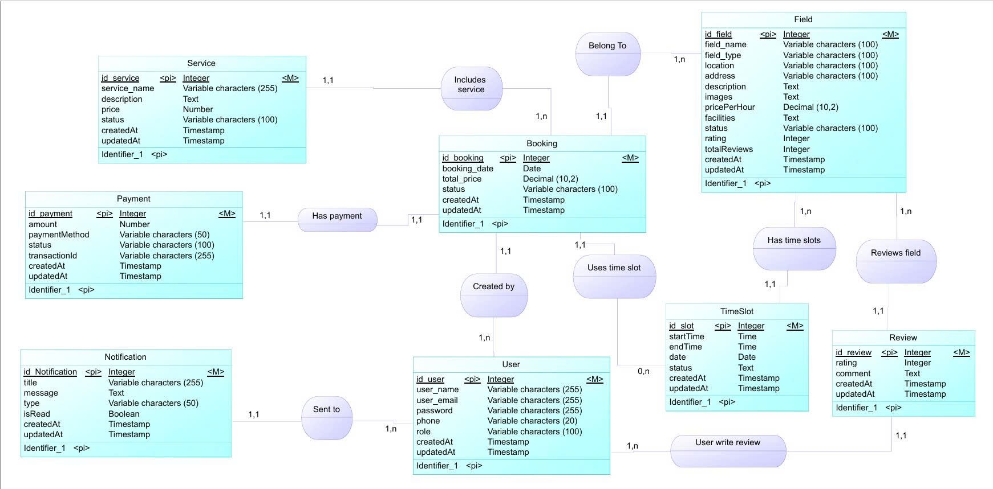
– Thiết kế cơ sở dữ liệu

Slide 19
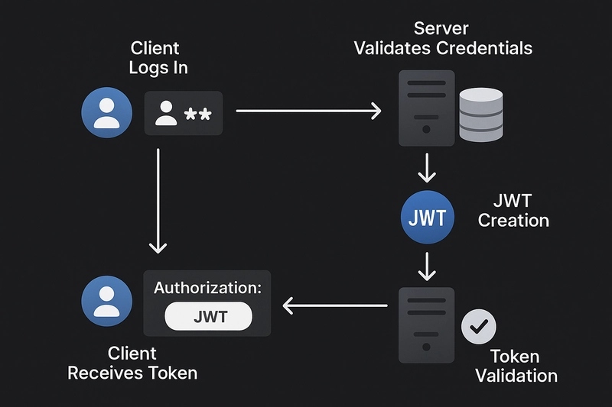
– Xây dựng Backend
Backend đảm nhiệm xử lý chính của hệ thống…
RESTful API
Xác thực JWT
Phân quyền user / admin
Kết nối MongoDB Atlas

Slide 20
– Xây dựng Frontend
Giao diện hướng đến trải nghiệm người dùng.
ReactJS – SPA
Thiết kế thân thiện
Cập nhật dữ liệu động

Slide 21
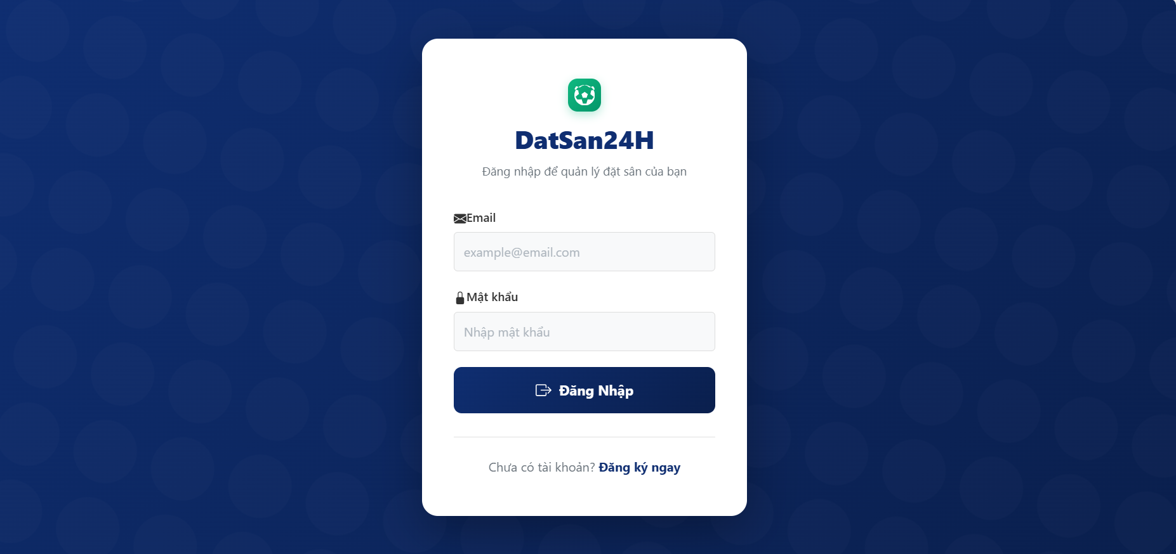
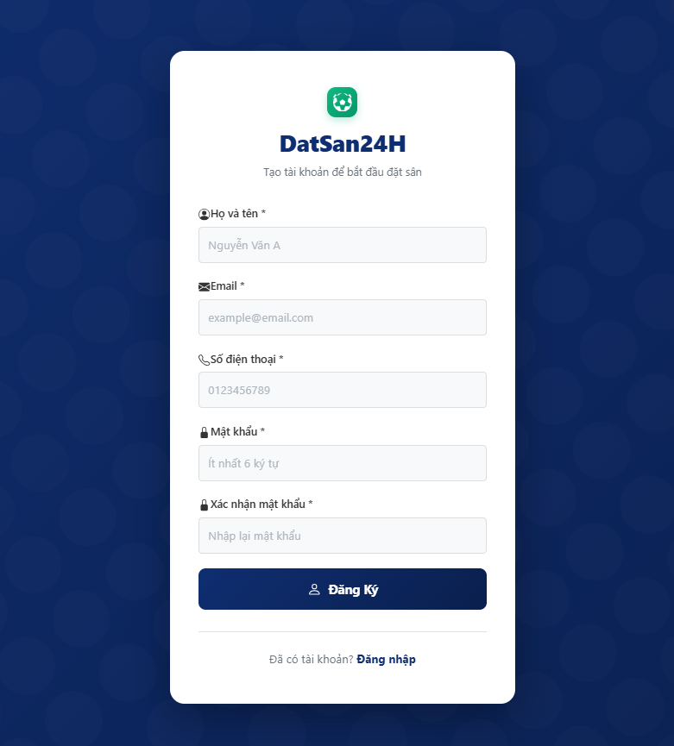

Slide 22
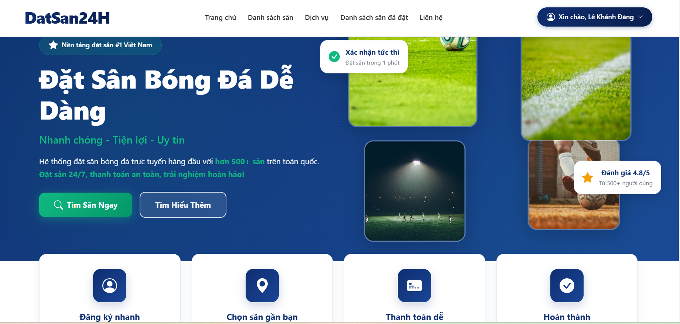

Slide 23
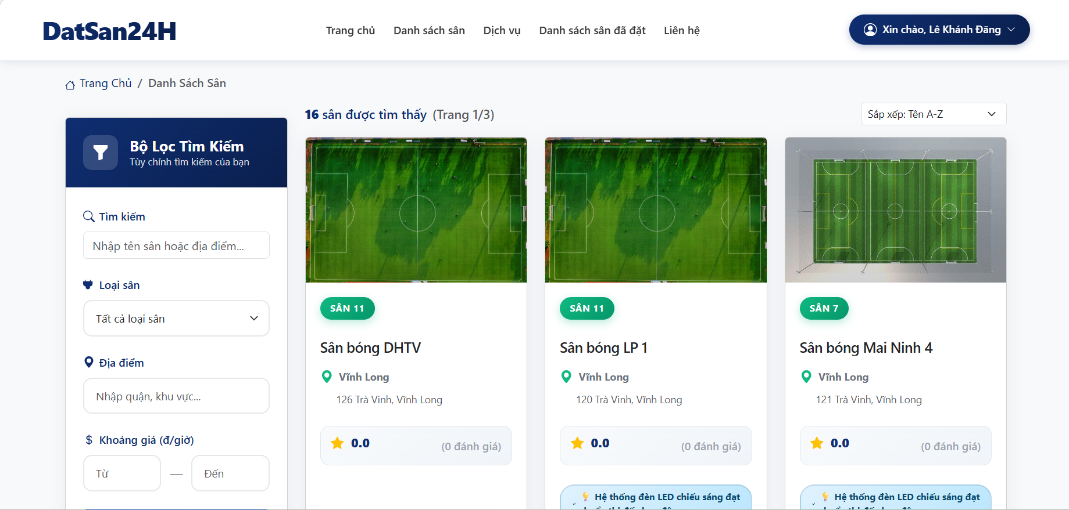

Slide 24
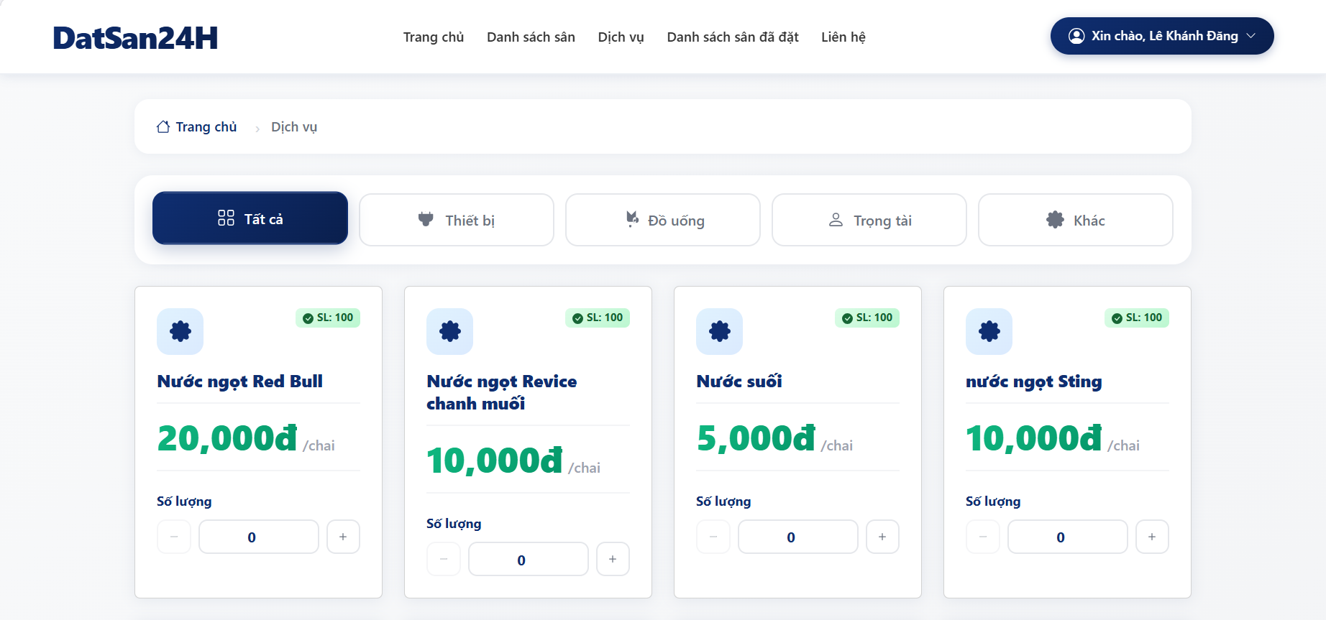

Slide 25
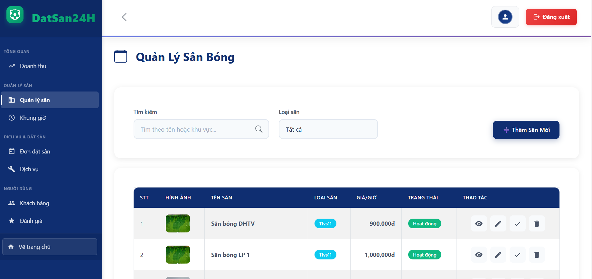

Slide 26
– Kiểm thử hệ thống
Sau khi hoàn thành xây dựng
Kiểm thử API bằng Postman
Kiểm tra các chức năng chính
Đảm bảo hệ thống ổn định

Slide 27
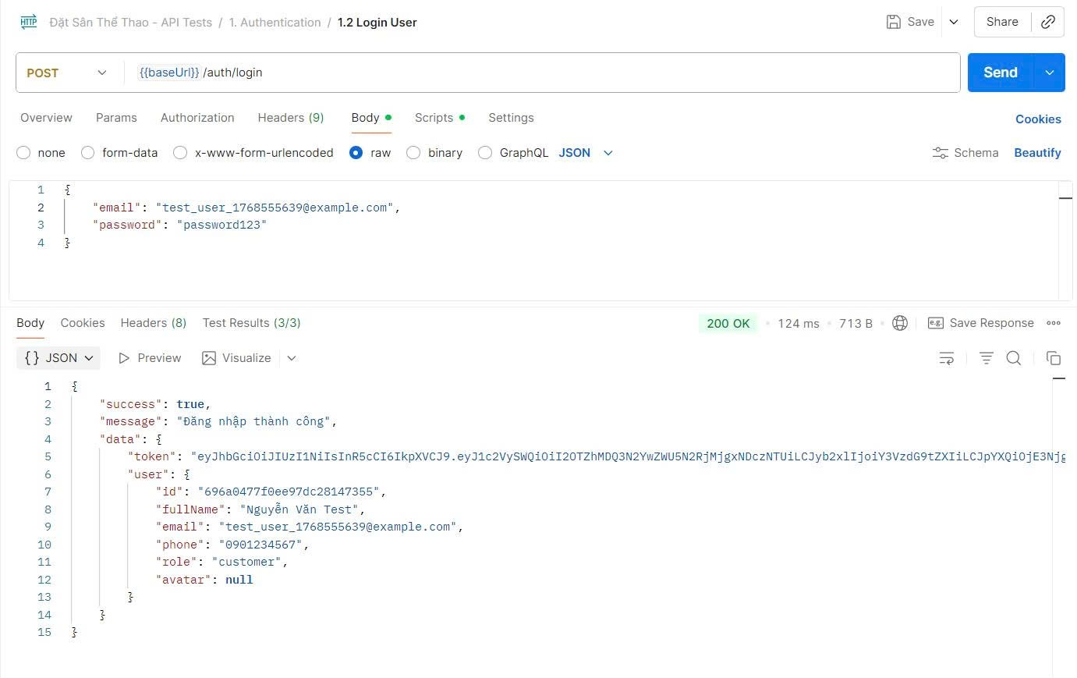
– Postman test đăng nhập

Slide 28
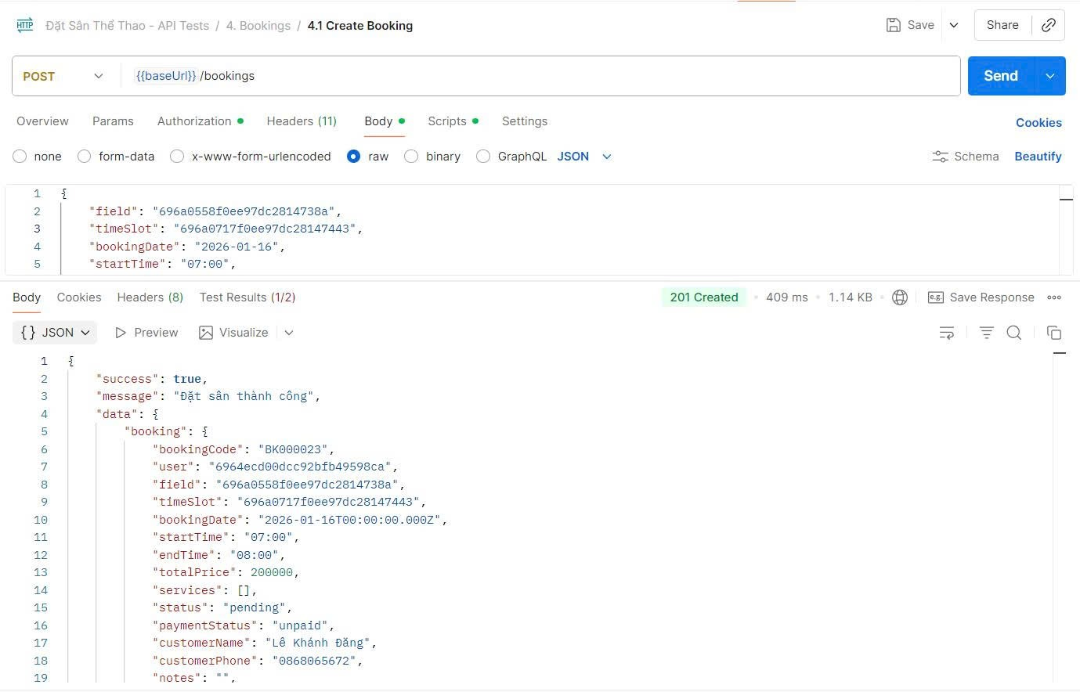
– Postman test đặc sân

Slide 29
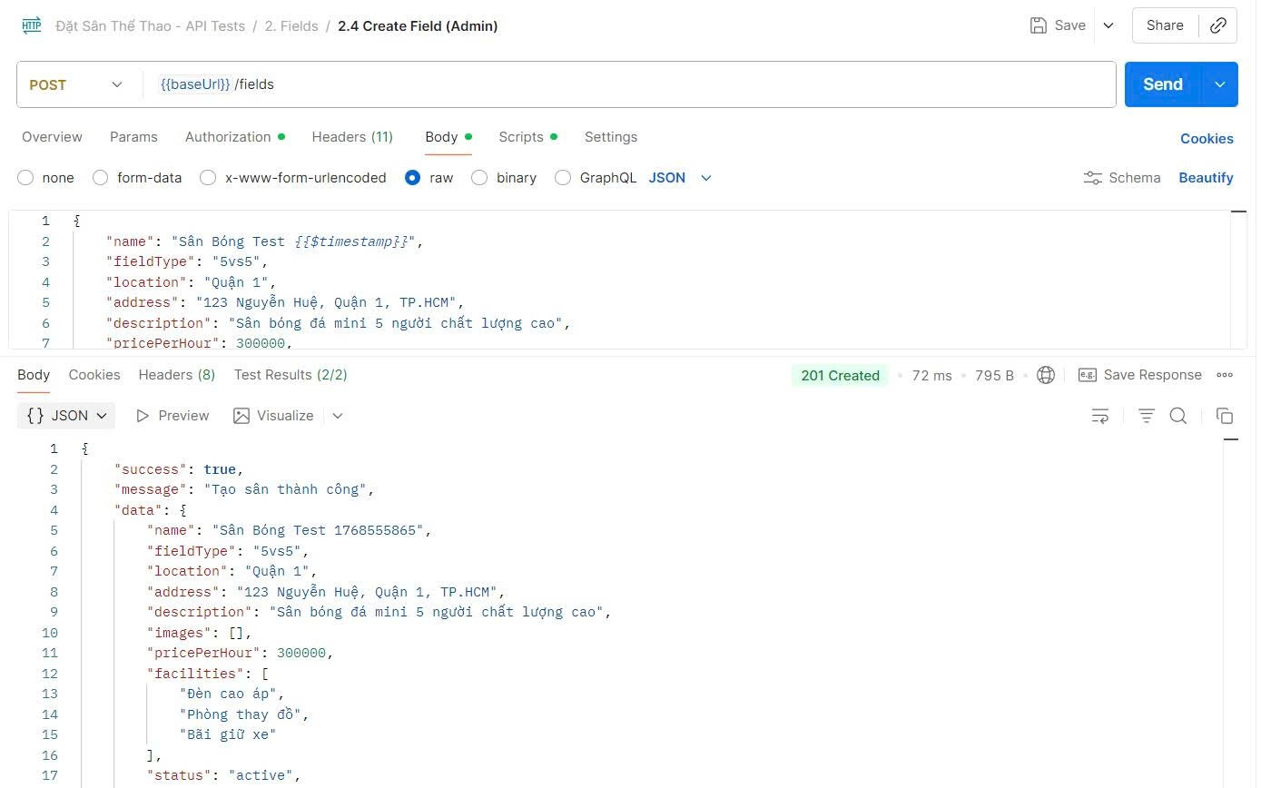
– Postman tạo sân

Slide 30
– Kết quả đạt được
Qua quá trình triển khai:
Đặt lịch chính xác
Giao diện dễ sử dụng
Quản lý sân hiệu quả
Đạt mục tiêu đề tài

Slide 31
– Ưu điểm & Hạn chế
Bên cạnh kết quả đạt được
Ưu điểm
Công nghệ hiện đại
Dễ mở rộng
Quản lý tập trung
Hạn chế
Chưa có app mobile
Chưa tích hợp đầy đủ các loại thanh toán trực tuyến
Chưa bảo mật quá toàn diện

Slide 32
– Hướng phát triển
Trong thời gian tới, hệ thống có thể
Phát triển Android / iOS
Tích hợp VNPay, MoMo
Mở rộng nhiều loại sân
Nâng cao bảo mật

Slide 33
Xin chân thành cảm ơn thầy/cô và các bạn đã lắng nghe!

